Slide 1
COMITATO DI SORVEGLIANZA
POR FESR 2014-2020
Milano, 25 maggio 2023

Slide 2
Agenda
1
Approvazione Ordine del Giorno
2
Approvazione Relazione di Attuazione Annuale 2022
3
Illustrazione della proposta di riprogrammazione del POR FESR 2014-2020
4
Aggiornamento sullo stato di avanzamento del Programma ad aprile 2023
Stato di avanzamento fisico e finanziario
Stima certificazioni anno contabile 2022-2023
5
Attività di valutazione del Programma
6
Informative delle Autorità
7
Attività di comunicazione del Programma
8
98%
62%
92%
93%
Varie ed eventuali – Sintesi delle decisioni assunte

Slide 3
Agenda
1
Approvazione Ordine del Giorno
2
Approvazione Relazione di Attuazione Annuale 2022
3
Illustrazione della proposta di riprogrammazione del POR FESR 2014-2020
4
Aggiornamento sullo stato di avanzamento del Programma ad aprile 2023
Stato di avanzamento fisico e finanziario
Stima certificazioni anno contabile 2022-2023
5
Attività di valutazione del Programma
6
Informative delle Autorità
7
Attività di comunicazione del Programma
8
98%
62%
92%
93%
Varie ed eventuali – Sintesi delle decisioni assunte

Slide 4
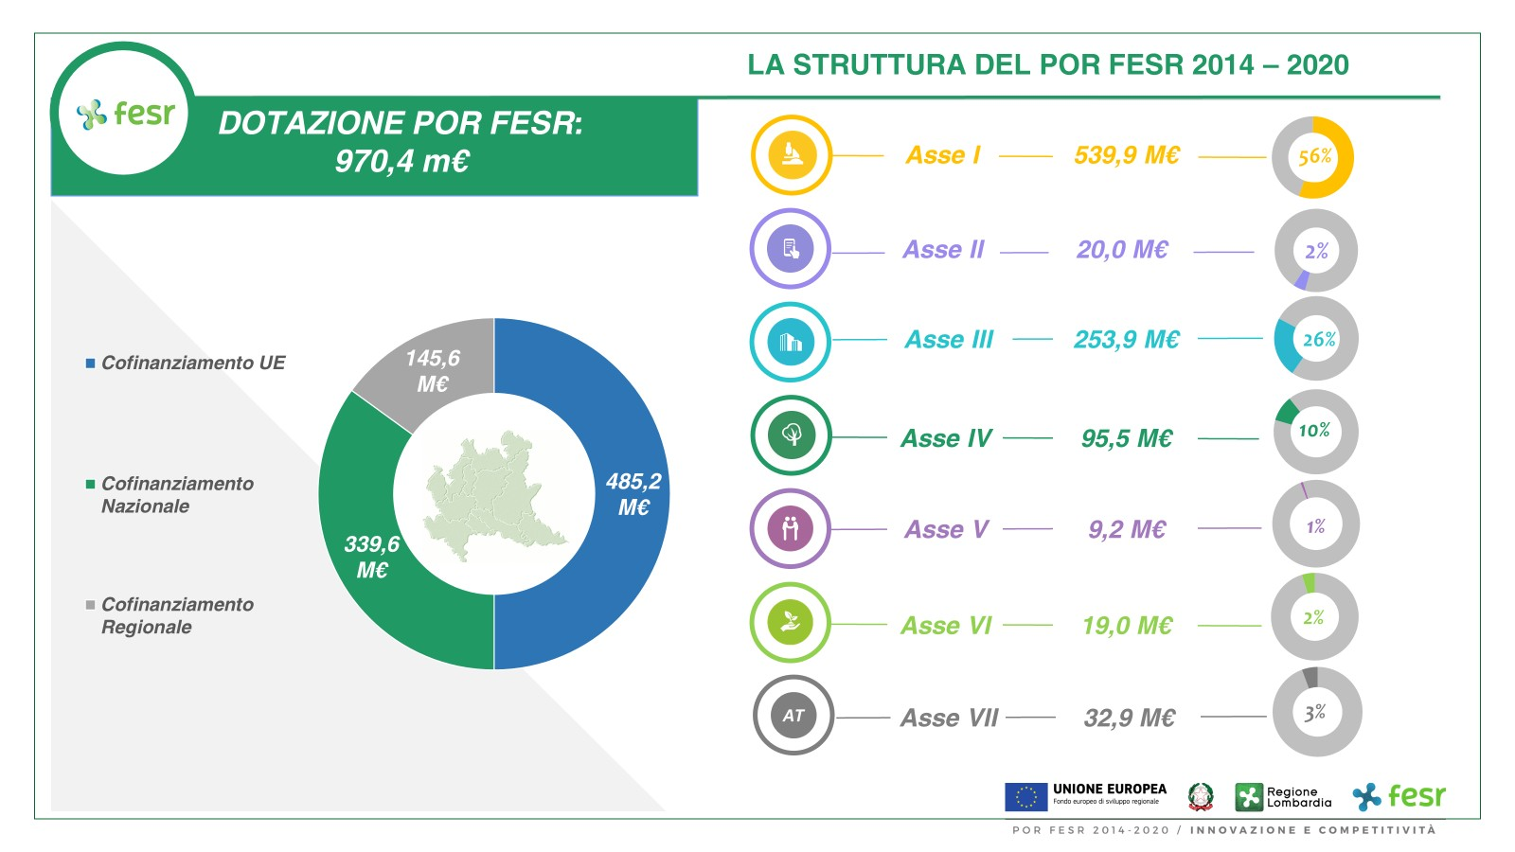

Slide 5
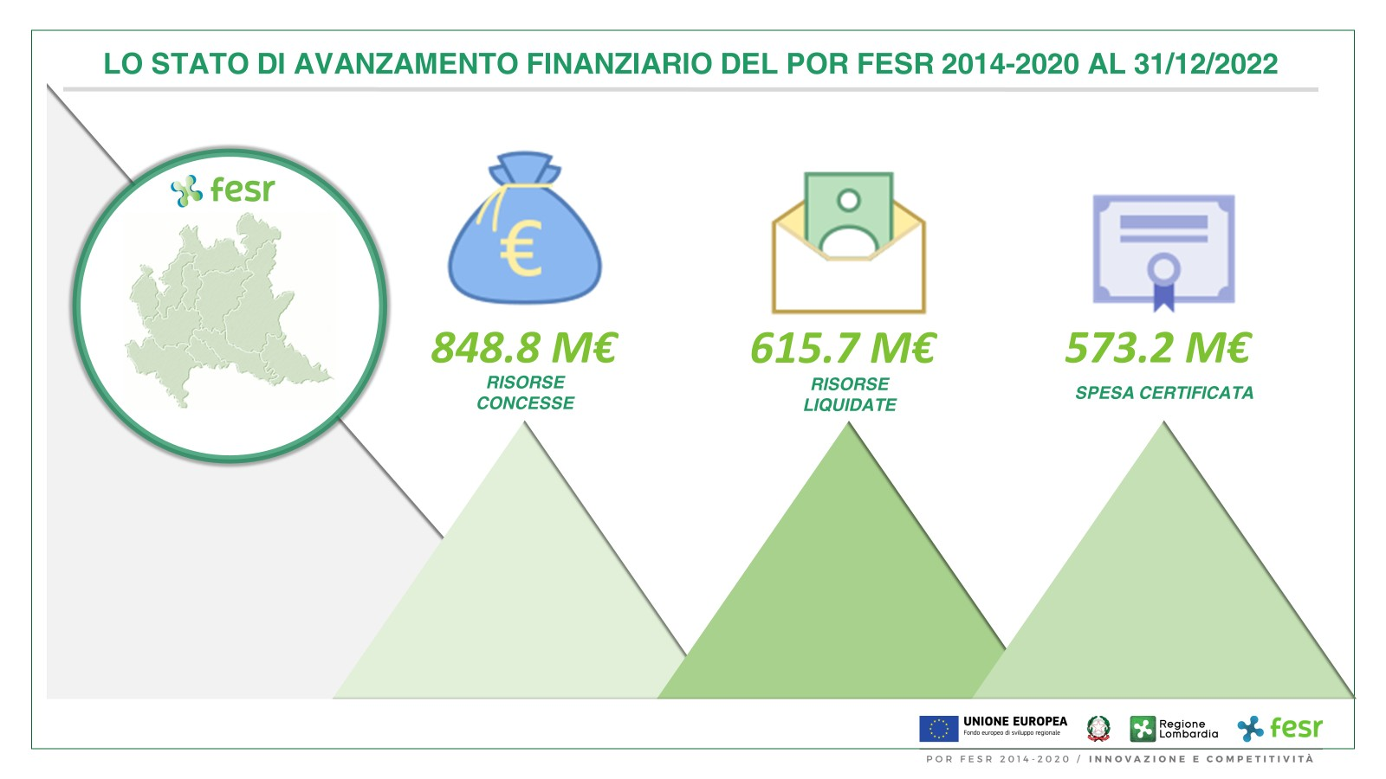

Slide 6
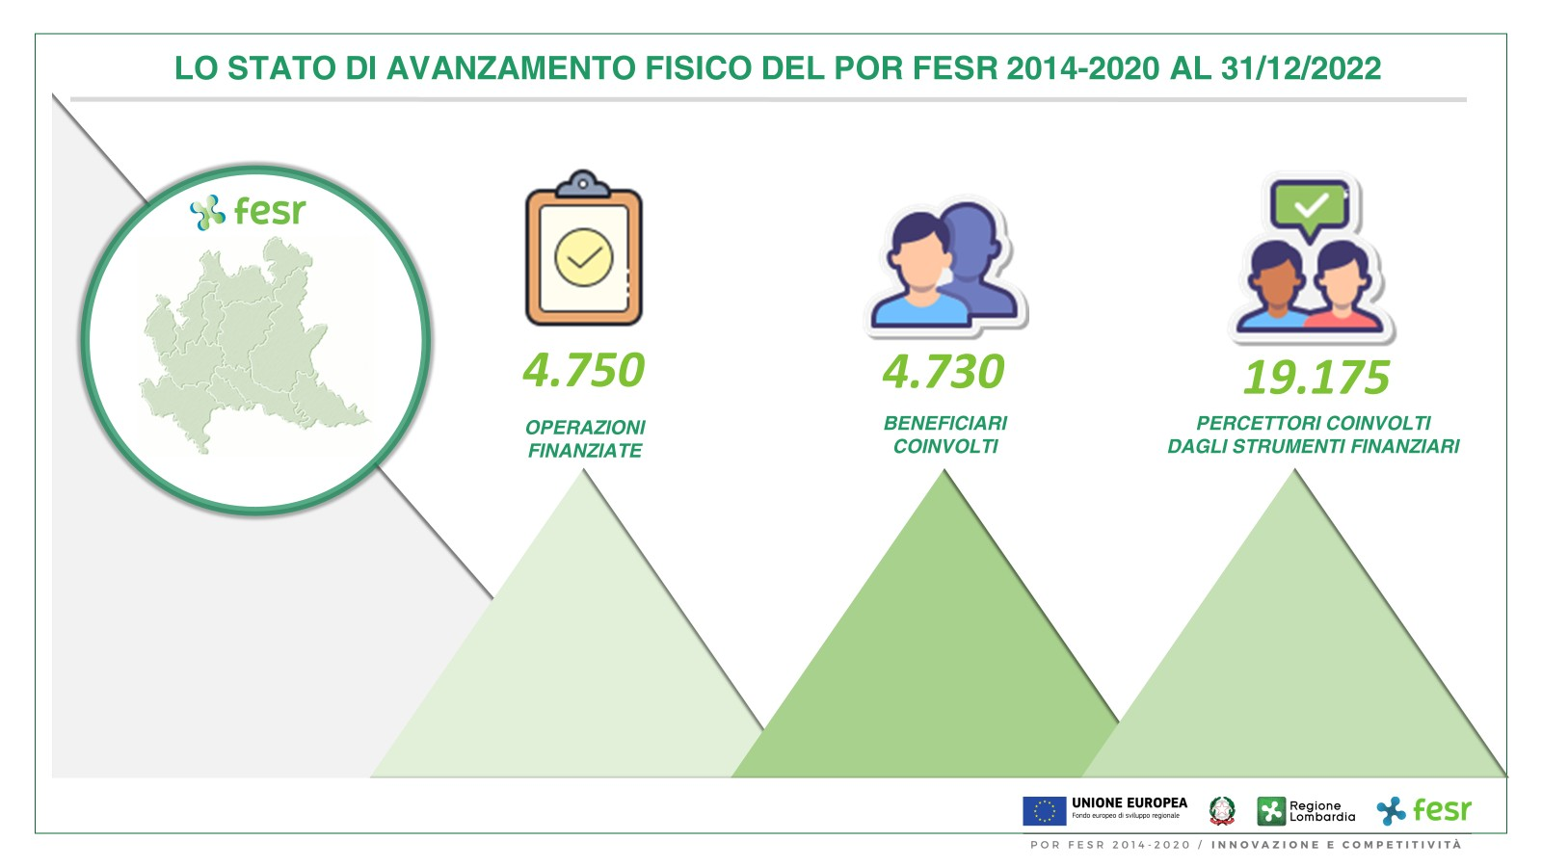

Slide 9
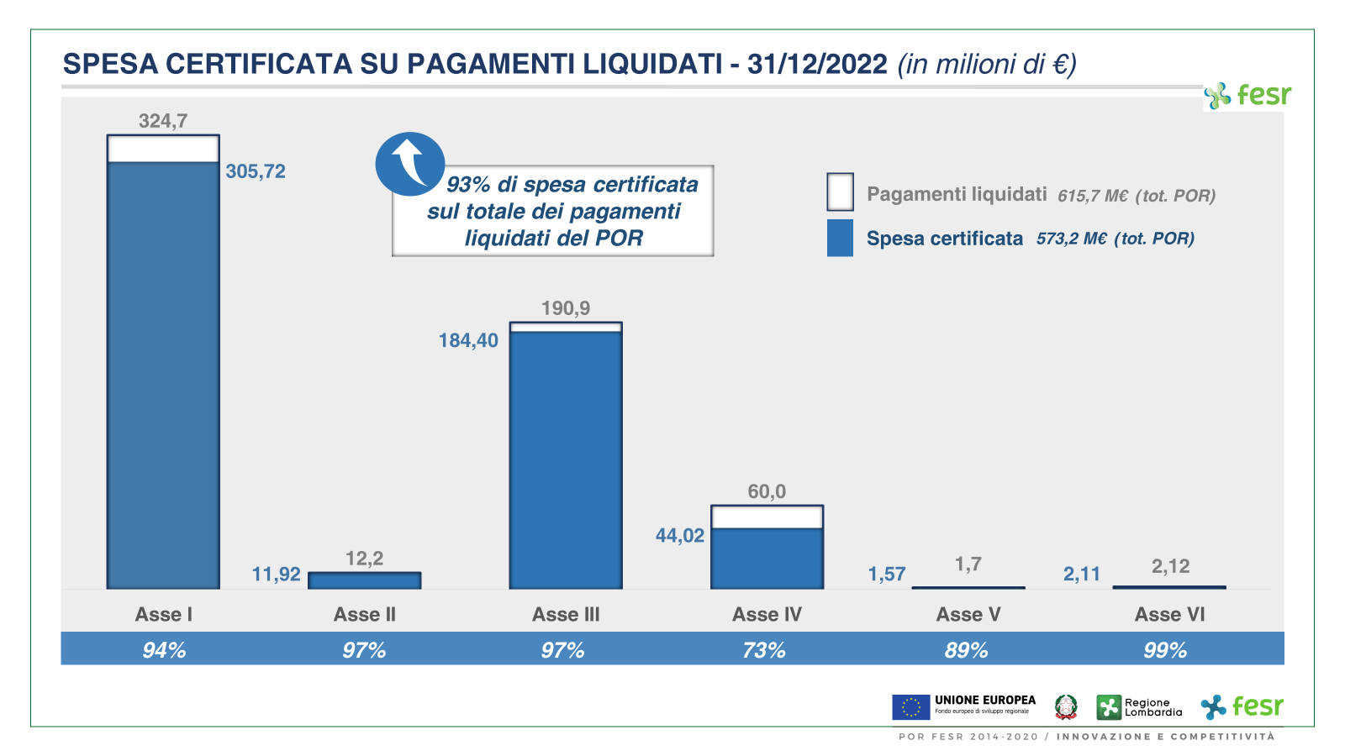

Slide 20
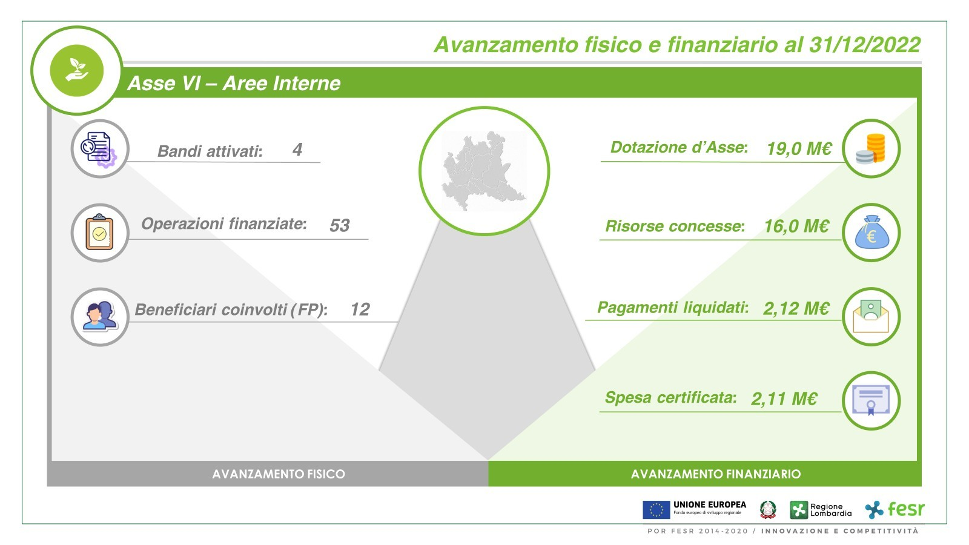

Slide 24
Modifiche che saranno apportate alla RAA 2022 presentata 1/2
Rispetto al documento di RAA 2022 che è stato condiviso con i membri del Comitato di Sorveglianza si segnala che prima del caricamento ufficiale sarà necessario apportare due modifiche specifiche, di cui la seconda dietro segnalazione dell’Agenzia per la Coesione Territoriale.
Di seguito si riporta il dettaglio delle modifiche che sarà necessario apportare rispetto al documento presentato.
Paragrafo 2.1 «Informazioni chiave sull'attuazione del programma operativo per l'anno considerato…»
Nel documento di RAA 2022 presentato risulta che al 31/12/2022 erano impegnate risorse totali per 827,3 M€.
Tale importo sarà sostituito con l’importo corretto di 836,6 M€.
Paragrafo 3.1 «Panoramica dell’attuazione»
Relativamente all’Asse I, nel documento di RAA 2022 presentato risulta che al 31/12/2022 erano impegnate risorse per 443,5 M€.
Tale importo sarà sostituito con l’importo corretto di 452,8 M€.

Slide 25
Modifiche che saranno apportate alla RAA 2022 presentata 2/2
Rispetto al documento di RAA 2022 che è stato condiviso con i membri del Comitato di Sorveglianza si segnala che prima del caricamento ufficiale sarà necessario apportare due modifiche specifiche, di cui la seconda dietro segnalazione dell’Agenzia per la Coesione Territoriale.
Di seguito si riporta il dettaglio delle modifiche che sarà necessario apportare rispetto al documento presentato.
Paragrafo 3.2 «Indicatori comuni e specifici per programma»
Tabella 5 «Informazioni sui target intermedi e finali definiti nel quadro di riferimento dell'efficacia dell'attuazione
Relativamente alla Tabella 5, nel documento di RAA 2022 i valori di realizzazione al 2022 dell’indicatore di attuazione/avanzamento procedurale I.3 (Numero di operazioni avviate) del performance framework per gli Assi IV, V e VI sarà modificato come indicato nella tabella di seguito .
Asse | Indicatore | Valore target | Valore in RAA 2022 | Avanzamento effettivo (da inserire in RAA)
IV | I.3 | 19 | 200 | 24
V | I.3 | 1 | 3 | 1
VI | I.3 | 11 | 53 | 46

Slide 27
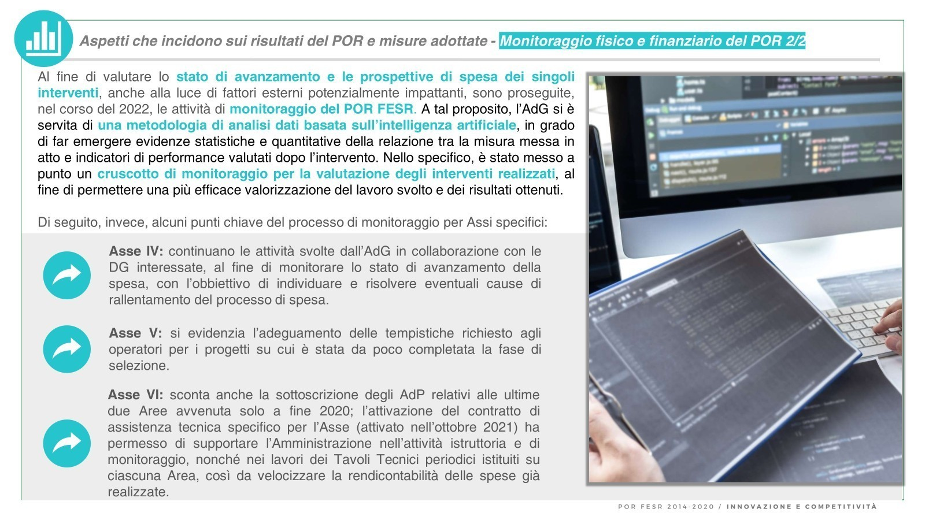

Slide 31
Agenda
1
Approvazione Ordine del Giorno
2
Approvazione Relazione di Attuazione Annuale 2022
3
Illustrazione della proposta di riprogrammazione del POR FESR 2014-2020
4
Aggiornamento sullo stato di avanzamento del Programma ad aprile 2023
Stato di avanzamento fisico e finanziario
Stima certificazioni anno contabile 2022-2023
5
Attività di valutazione del Programma
6
Informative delle Autorità
7
Attività di comunicazione del Programma
8
98%
62%
92%
93%
Varie ed eventuali – Sintesi delle decisioni assunte
31

Slide 32
Illustrazione della proposta di riprogrammazione del POR FESR 2014-2020 (1/5)
Nell’ambito dell’attuazione del POR FESR 2014-2020 di Regione Lombardia, la cui ultima riprogrammazione è avvenuta nel mese di settembre 2020, si rende necessaria un’ulteriore modifica del Programma, ai sensi dell’articolo 30 del Reg. (UE) n. 1303/2013.
La presente proposta di riprogrammazione è costruita tenendo conto dei seguenti elementi:
Capacità di assorbimento degli Assi in relazione alle previsioni di utilizzo a chiusura;
Necessità di assicurare una quantità di progetti in overbooking su ogni Asse, in modo da garantire a chiusura del Programma la capacità di assorbimento di tutte le risorse comunitarie assegnate;
Dotazione dell’Asse II aumentata per consentire la rendicontazione dell’intero investimento per 20.000.000 €, giustificato dall’opportunità di valorizzare il Grande Progetto della BUL finalizzato a ridurre il digital divide regionale e che non evidenzia particolari criticità in fase attuativa;
Mantenimento dell’Asse IV al valore attuale di 95.558.092,00 €, per mantenere invariate le risorse destinate a progetti finalizzati alla transizione verso un’economia a basse emissioni di Carbonio;
Mantenimento di un importo significativo sull’Asse V, per garantire la realizzazione dei progetti del Comune di Bollate;
Fuoriuscita di alcuni progetti dell’Asse VI, che presentano criticità nelle tempistiche di attuazione e chiusura;
Rispetto del massimale del 4% sui costi di Assistenza Tecnica relativamente all’Asse VII.

Slide 33
Illustrazione della proposta di riprogrammazione del POR FESR 2014-2020 (2/5)
Sulla base degli elementi descritti nella slide precedente, è stato definito un nuovo Piano Finanziario del POR FESR che comporta variazioni di modesta entità alla distribuzione della dotazione fra gli Assi, come è possibile constatare confrontando le percentuali di ripartizione pre e post-modifica e si configura come indicato di seguito.
ASSE | PIANO FINANZIARIO ATTUALE (€) | RIPARTIZIONE % | PIANO FINANZIARIO RIPROGRAMMATO (€) | RIPARTIZIONE % | Variazione
1 | 539.868.378,00 | 55,63% | 540.832.222,56 | 55,73%
2 | 20.000.000,00 | 2,06% | 26.036.546,72 | 2,68%
3 | 253.987.353,00 | 26,17% | 253.267.589,56 | 26,10%
4 | 95.558.092,00 | 9,85% | 95.558.092,00 | 9,85%
5 | 9.186.176,00 | 0,95% | 5.834.651,05 | 0,60%
6 | 19.000.000,00 | 1,96% | 12.793.335,19 | 1,32%
7 | 32.874.516,00 | 3,39% | 36.152.078,05 | 3,73%
Totale | 970.474.514,75 | 100,00% | 970.474.514,75 | 100,00%

Slide 34
Illustrazione della proposta di riprogrammazione del POR FESR 2014-2020 (3/5)
Nel corso del VII e VIII periodo contabile, il POR FESR 2014-2020 di Regione Lombardia ha presentato certificazioni al 100% su quota UE per un importo complessivo di circa 281,8 M€, generando così una riduzione della disponibilità effettiva del Programma per pari importo, interamente a valere sulla dotazione nazionale.
Tale riduzione porterà la dotazione del POR FESR 2014-2020 ad assestarsi a un totale di 688,6 M€, con una dotazione effettiva per Asse come indicato nella tabella di seguito.
ASSE | PF RIPROGRAMMATO (€) | PF POR FESR al netto delle risorse nazionali liberabili per il POC (€) | di cui quota UE | di cui quota Naz
1 | 540.832.222,56 | 359.780.345,87 | 270.416.111,28 | 89.364.234,59
2 | 26.036.546,72 | 20.000.000,00 | 13.018.273,36 | 6.981.726,64
3 | 253.267.589,56 | 185.000.000,00 | 126.633.794,78 | 58.366.205,22
4 | 95.558.092,00 | 76.881.212,27 | 47.779.045,81 | 29.102.166,46
5 | 5.834.651,05 | 8.000.000,00 | 2.917.325,53 | 5.082.674,48
6 | 12.793.335,19 | 12.000.000,00 | 6.396.667,60 | 5.603.332,41
7 | 36.152.078,05 | 27.000.000,00 | 18.076.039,02 | 8.923.960,98
Totale | 970.474.514,75 | 688.661.558,14 | 485.237.257,38 | 203.424.300,77
La quota parte di risorse nazionali non richieste, pari a 281,8 M€, confluirà a norma dell’art. 242 comma 2 del Decreto Legge n. 34/2020 e dell’art. 1.2 della delibera CIPE n. 42/2020 del 28 luglio 2020, nel Programma Operativo Complementare di Regione Lombardia (POC), che è al momento in fase di predisposizione.

Slide 35
Illustrazione della proposta di riprogrammazione del POR FESR 2014-2020 (4/5)
Di seguito si riportano il Piano Finanziario attuale e il Piano Finanziario riprogrammato al netto delle risorse nazionali liberabili per il POC con indicazione delle percentuali di ripartizione delle risorse tra gli Assi. Come rilevabile dalla tabella, da un confronto tra i due Piani Finanziari, si evidenzia che le percentuali di ripartizione tra i diversi Assi non presentano variazioni di entità particolarmente rilevante.
ASSE | PIANO FINANZIARIO ATTUALE (€) | RIPARTIZIONE % | PF POR FESR al netto delle risorse nazionali liberabili per il POC (€) | RIPARTIZIONE %
1 | 539.868.378,00 | 55,63% | 359.780.345,87 | 52,24%
2 | 20.000.000,00 | 2,06% | 20.000.000,00 | 2,90%
3 | 253.987.353,00 | 26,17% | 185.000.000,00 | 26,87%
4 | 95.558.092,00 | 9,85% | 76.881.212,27 | 11,17%
5 | 9.186.176,00 | 0,95% | 8.000.000,00 | 1,16%
6 | 19.000.000,00 | 1,96% | 12.000.000,00 | 1,74%
7 | 32.874.516,00 | 3,39% | 27.000.000,00 | 3,92%
Totale | 970.474.514,75 | 100,00% | 688.661.558,14 | 100,00%

Slide 36
Illustrazione della proposta di riprogrammazione del POR FESR 2014-2020 (5/5)
Nell’ambito della presente riprogrammazione, l’Autorità di Gestione provvederà anche ad apportare delle modifiche ai target al 2023 degli indicatori di realizzazione e di risultato del Programma, secondo i criteri specifici individuati come riportati di seguito.
INDICATORI DI RISULTATO
INDICATORI DI REALIZZAZIONE
Le modifiche apportate agli indicatori di risultato sono le seguenti:
Le modifiche apportate agli indicatori di realizzazione sono riconducibili alle seguenti 4 categorie:
ELIMINAZIONE DELL’INDICATORE 4c.1e «FABBISOGNO DI ENERGIA PRIMARIA NON RINNOVABILE (EPGL,NREN)» CHE INSISTE SUGLI ASSI IV E V PER SERIE STORICA OBSOLETA
ELIMINAZIONE DI INDICATORI NON PIU’ RAPPRESENTATIVI DELLA STRATEGIA DEL POR (INIZIATIVE NON ATTIVATE)
REALIZZAZIONE AMPIAMENTE SUPERIORE AL TARGET ATTUALMENTE PREVISTO
INSERIMENTO DELL’INDICATORE 437 «CONSUMI FINALI DI ENERGIA PER UNITÀ DI LAVORO» A SOSTITUZIONE DELL’INDICATORE 4c.1e
RETTIFICHE DI ERRORI MATERIALI NEI TARGET ATTUALMENTE PREVISTI
POPOLAMENTO DEL TARGET AL 2023 DELL’INDICATORE CO32 «ARTICOLI DI DPI (UNITÀ)» RELATIVO ALLE SPESE EMERGENZIALI PER LA CRISI SANITARIA
AGGIORNAMENTO DI ALCUNI VALORI "BASELINE" A SEGUITO DELLE ULTIME PUBBLICAZIONI ISTAT

Slide 37
Agenda
1
Approvazione Ordine del Giorno
2
Approvazione Relazione di Attuazione Annuale 2022
3
Illustrazione della proposta di riprogrammazione del POR FESR 2014-2020
4
Aggiornamento sullo stato di avanzamento del Programma ad aprile 2023
Stato di avanzamento fisico e finanziario
Stima certificazioni anno contabile 2022-2023
5
Attività di valutazione del Programma
6
Informative delle Autorità
7
Attività di comunicazione del Programma
8
98%
62%
92%
93%
Varie ed eventuali – Sintesi delle decisioni assunte
37

Slide 38
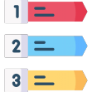
Stato di avanzamento fisico e finanziario del Programma ad Aprile 2023
Rispetto allo stato di avanzamento complessivo, fisico e finanziario, del Programma ad aprile 2023, in merito alla situazione rispetto alle concessioni, agli impegni e al numero di progetti finanziati, non sono stati rilevati scostamenti significativi rispetto a quanto registrato al 31/12/2022.
In riferimento al monitoraggio delle liquidazioni invece, dal 31/12/2022 ad aprile 2023 è stato rilevato un incremento piuttosto significativo.
IMPORTI CONCESSIONI E IMPEGNI
NUMERO PROGETTI FINANZIATI
IMPORTO LIQUIDAZIONI
Non rilevati scostamenti significativi dal 31/12/2022 ad aprile 2023
Non rilevati scostamenti significativi dal 31/12/2022 ad aprile 2023
Rilevati incrementi significativi dal 31/12/2022 ad aprile 2023
Delta tendente a 0
Delta tendente a 0
Delta
+ 40 M€

Slide 39
Stato di avanzamento fisico e finanziario del Programma – Importi liquidati
Di seguito, si illustrano gli importi liquidati al 30/04/2023¹ rispetto all’aggiornamento al 31/12/2022, ripartiti per i diversi Assi del POR FESR.
325,00 M€
+ 31,82 M€
Asse I
356,82 M€
12,24 M€
Asse II
12,24 M€
190,90 M€
+ 3,16 M€
Asse III
194,06 M€
60,05 M€
+ 2,61 M€
Asse IV
62,66 M€
1,76 M€
+ 0,18 M€
Asse V
1,94 M€
2,12 M€
Asse VI
2,12 M€
23,96 M€
+ 1,51 M€
Asse VII
AT
25,47 M€
¹ Dati non ancora consolidati, in via di trasmissione a IGRUE
39

Slide 40
Agenda
1
Approvazione Ordine del Giorno
2
Approvazione Relazione di Attuazione Annuale 2022
3
Illustrazione della proposta di riprogrammazione del POR FESR 2014-2020
4
Aggiornamento sullo stato di avanzamento del Programma ad aprile 2023
Stato di avanzamento fisico e finanziario
Stima certificazioni anno contabile 2022-2023
5
Attività di valutazione del Programma
6
Informative delle Autorità
7
Attività di comunicazione del Programma
8
98%
62%
92%
93%
Varie ed eventuali – Sintesi delle decisioni assunte
40

Slide 41
Dettaglio delle domande di pagamento dell’anno contabile 2021-2022
DDP VIII periodo contabile
Chiusura Conti
VIII p.c.
Tot certificato VIII p.c. al netto Chiusura Conti
I domanda
di pagamento
II domanda
di pagamento
III domanda
di pagamento
Tot certificato VIII p.c
Asse I
9,1 M€
12,1 M€
19,1 M€
40,4 M€
- 0,5 M€
39,9 M€
Asse II
- €
9 M€
- €
- €
- €
- €
- €
Asse III
14 M€
91,4 M€
10 M€
3,3 M€
27,4 M€
- 0,3 M€
27 M€
Asse IV
3 M€
12,4 M€
1,3 M€
6,3 M€
10,6 M€
- 0,6 M€
10 M€
Asse V
- €
1 M€
0,4 M€
- €
0,4 M€
- 0,4 M€
- €
Asse VI
- €
0,7 M€
0,25 M€
0,41 M€
0,65 M€
- €
0,65 M€
AT
Asse VII
0,57 M€
8,4 M€
3,6 M€
0,47 M€
4,6 M€
- €
4,6 M€
26,7 M€
27,6 M€
29,6 M€
84,0 M€
- 1,8 M€
82,2 M€

Slide 42
Dettaglio delle domande di pagamento del POR FESR 2014-2020
VIII periodo contabile
IX periodo contabile
Importo totale certificato fino al VII p.c.
Importo totale certificato al netto Chiusura Conti in VIII p.c.
I domanda
di pagamento IX p.c.
Stima II domanda
di pagamento IX p.c.
Importo totale certificato
stimato
Asse I
248,7 M€
39,9 M€
16,7 M€
37,5 M€
342,8 M€
Asse II
Importo da certificare su dotazione di 688,6 M€
12 M€
- €
- €
- €
12,00 M€
Asse III
70,8 M€
158,1 M€
27 M€
- 1 M€
- 0,04 €
184,1 M€
Asse IV
29,7 M€
10 M€
3,6 M€
7,1 M€
50,4 M€
In questa fase finale di programmazione gli sforzi dell’AdG saranno concentrati sulle attività finalizzate a garantire la certificazione completa delle risorse residue.
Asse V
1,94 M€
1,2 M€
- €
- €
0,74 M€
Asse VI
1,47 M€
0,65 M€
- €
1,06 €
3,2 M€
AT
Asse VII
18 M€
4,6 M€
0,78 M€
- €
23,4 M€
469,1 M€
82,2 M€
20,1 M€
46,4 €
617,8 M€

Slide 43
Agenda
1
Approvazione Ordine del Giorno
2
Approvazione Relazione di Attuazione Annuale 2022
3
Illustrazione della proposta di riprogrammazione del POR FESR 2014-2020
4
Aggiornamento sullo stato di avanzamento del Programma ad aprile 2023
Stato di avanzamento fisico e finanziario
Stima certificazioni anno contabile 2022-2023
5
Attività di valutazione del Programma
6
Informative delle Autorità
7
Attività di comunicazione del Programma
8
98%
62%
92%
93%
Varie ed eventuali – Sintesi delle decisioni assunte
43

Slide 44
www.fesr.regione.lombardia.it

